Slide 1
Метод “Замены палитры”
Метод заключается в том, что порядок цветов в палитре не важен для восстановления общего изображения, конфиденциальная информация может быть скрыта путем перестановки цветов в палитре. Существует N! различных способов перестановки N-цветной палитры, чего вполне достаточно для скрытия небольшого сообщения. Однако методы скрытия, в основе которых лежит порядок формирования палитры, также являются неустойчивыми: любая атака, связанная со сменой палитры, уничтожает встроенное сообщение. Чаще всего соседние цвета в палитре не обязательно похожи, поэтому некоторые стеганометоды перед скрытием данных упорядочивают палитру таким образом, что смежные цвета становятся подобными.

Slide 2

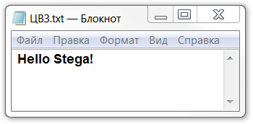
Исходные данные
Сообщение формата .txt
Количество бит (в кодировке ASCII): 96
Контейнер-изображение формата .bmp 16x16

Slide 3
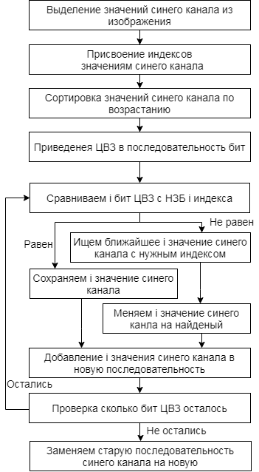
Алгоритм работы метода
“Замена палитры”

Slide 4
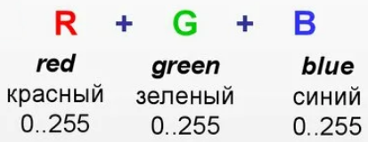
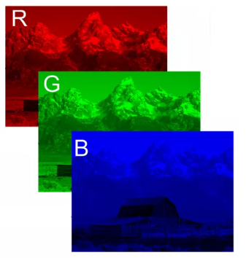
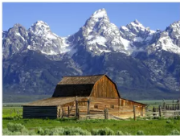
Извлечения синего канала
(66, 170, 167), (255, 173, 101), (66, 170, 167), (66, 170, 167), (66, 170, 184), (66, 170, 184),
...
Пример полученных данных

Slide 5
Выделение уникальных значений и Индексация
Сортировка значения синего по возрастанию
(индекс, значение синего канала)
(0, 66), (1, 99), (2, 101),
(3, 167), (4, 71), (5, 104),
(6, 79), (7, 145), (8, 19),
(9, 184), (10, 25), (11, 27), (12, 60), (14, 126), (13, 63)
(8, 19), (10, 25), (11, 27),
(12, 60), (13, 63), (0, 66),
(4, 71), (6, 79), (1, 99),
(2, 101), (5, 104), (14, 126), (7, 145), (3, 167), (9, 184)

Slide 6
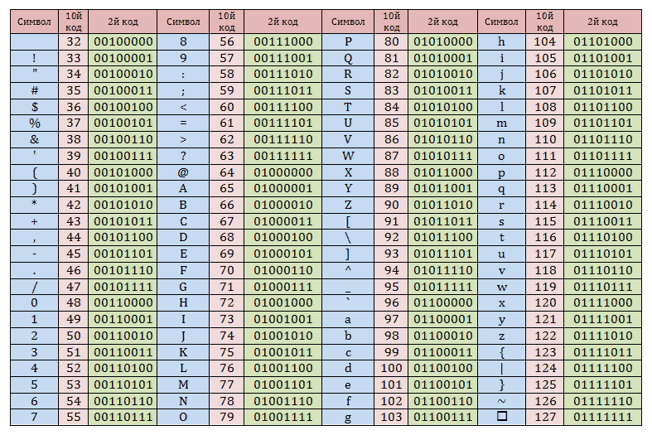
Извлечения текста и перевод в биты
01001000 01100101 01101100 01101100 01101111 00100000 01010011 01110100 01100101 01100111 01100001 00100001
Пример полученных данных

Slide 7


Новые значения синего канала
Палитра
( 8, 19) (10, 25) (11, 27)
(12, 60) (13, 63) ( 0, 66)
( 4, 71) ( 6, 79) ( 1, 99)
( 2, 101) ( 5, 104) (14, 126)
( 7, 145) ( 3, 167) ( 9, 184)
Ищем в палитре ближайшие значение синего канала с нужным индексом
Не равны
13
Пример того, что имеется ввиду под палитрой
Текст в представлении битов
01001000 01100101 01101100 01101100 01101111 00100000 01010011 01110100 01100101 01100111 01100001 00100001
НЗБ(8) => 0
0 =? 0
НЗБ(6) => 0
1 =? 0
НЗБ(13) => 1
1 =? 1
Равны
Равны
19, 63, …
Новые значения синего канала

Slide 8
Сравнение
До встраивания
После встраивания

Slide 9
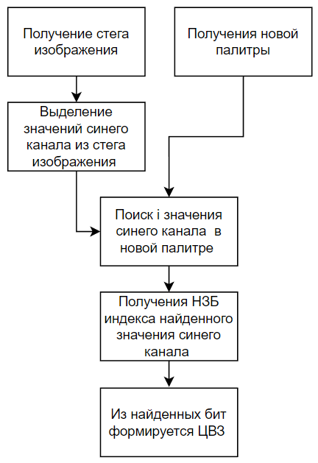
Извлечение ЦВЗ

Slide 10
Восстановление ЦВЗ
Палитра
( 8, 19) (10, 25) (11, 27)
(12, 60) (13, 63) ( 0, 66)
( 4, 71) ( 6, 79) ( 1, 99)
( 2, 101) ( 5, 104) (14, 126)
( 7, 145) ( 3, 167) ( 9, 184)
Значения синего канала
19, 63, …
Поиск индекса
значения
Текст в представлении битов
01001000 01100101 01101100 01101100 01101111 00100000 01010011 01110100 01100101 01100111 01100001 00100001
НЗБ(8) => 0
НЗБ(13) => 1

